Slide 1
ÚSTAV ZEMĚDĚLSKÉ EKONOMIKY A INFORMACÍ
V Praze 6. května 2015

Slide 2

VĚDA A VÝZKUM
FADN
ZEMĚDĚLSKÁ DATOVÁ A ÚČETNÍ SÍŤ
ZEMĚDĚLSKÉ PORADENSKO-VZDĚLÁVACÍ CENTRUM A KNIHOVNA ANTONÍNA ŠVEHLY
www.uzei.cz

Slide 3

VĚDA A VÝZKUM

Slide 4
VĚDA A VÝZKUM
úsek je rezortním garantem rozvoje výzkumu oboru zemědělské ekonomiky a řeší:
  úkoly pro podporu koncepčních činností a tvorbu opatření politik v gesci MZe
  národní i mezinárodní projekty aplikovaného výzkumu v oblasti zemědělské ekonomiky

Slide 5
VĚDA A VÝZKUM
Hlavní zaměření:
analýzy nabídky a poptávky ve vertikálách komodit v ČR i v mezinárodním kontextu
    trh komodit v ČR a jejich mezinárodní konkurenceschopnost, predikce vývoje trhu, vývoj AZO
analýzy struktury a ekonomiky zemědělských a potravinářských podniků a zemědělských komodit
    trhy výrobních faktorů s důrazem na trh půdy a kapitálu, ekonomická situace zemědělských a potravinářských podniků, zjišťování a hodnocení nákladů a výnosů zemědělských komodit

Slide 6
VĚDA A VÝZKUM
Hlavní zaměření:
analýzy vývoje jednotlivých opatření agrární politiky včetně vyhodnocení jejich dopadů
  podpora formulování a hodnocení zemědělské politiky z hlediska ekonomických a strukturálních dopadů SZP EU na české zemědělství a potravinářství
hodnocení a formulace opatření agrárních politik ve vztahu k ŽP a sociálně-ekonomickému rozvoji venkova
  podpora formulování a hodnocení zemědělské a environmentální politiky a politiky rozvoje venkova (znevýhodněné oblasti, agro-environmentální opatření, welfare, sociologie venkova)

Slide 7
VĚDA A VÝZKUM
Výstupy a jejich uživatelé:
MZe hlavní zadavatel - více než 85% aktivit
  Strategie pro růst českého zemědělství po roce 2014, příprava nové SZP pro ČR, Zprávy o stavu zemědělství, Panorama potravinářského průmyslu, tematické úkoly a mimořádné TÚ aj.).
Další orgány státní správy (MŽP, MPO, MMR, SPÚ, PGRLF, znalecké posudky aj.)
Odborná zemědělská veřejnost
  přednášková činnost směrem k zemědělské praxi na aktuální témata k vývoji trhů komodit a chystaných opatření SZP
  publikační činnost ve vědeckých a odborných časopisech (např. Zemědělec, Úroda, Náš chov)
  webová prezentace výsledků šetření nákladů a výnosů zemědělských komodit
  členství v komisích zemědělských nevládních organizací
Notes:
7

Slide 8
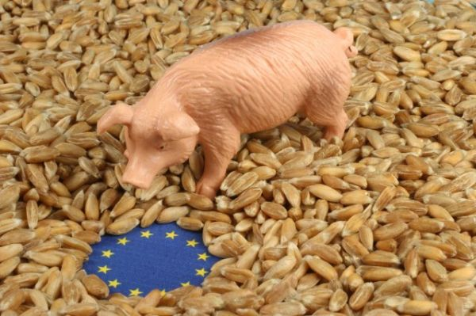
FADN
ZEMĚDĚLSKÁ DATOVÁ A ÚČETNÍ SÍŤ

Slide 9
FADN
Zemědělská účetní datová síť - FADN („Farm Accountancy Data Network“):
základní zdroj informací EU o ekonomické situaci zemědělských podniků pro přípravu a hodnocení společné zemědělské politiky
každoroční statistické zjišťování produkčních a ekonomických výsledků za výběrový soubor zemědělských podniků
reprezentativní soubor podniků FADN ČR z hlediska ekonomické velikosti, výrobního zaměření a regionálního rozmístění podniků
v roce 2013 soubor v ČR zahrnoval 1 446 zemědělských podniků z toho 558 právnických osob a 888 fyzických osob (celkový EU soubor čítá 80 tis. respondentů)

Slide 10
FADN
Výstupy a jejich uživatelé:
Ministerstvo zemědělství ČR
    příprava a hodnocení dopadů zemědělské politiky, podpory LFA, ekonomika ekologického zemědělství, příprava SZP 2014+ atd.
Český statistický úřad
Univerzity, výzkumné projekty
Poradenství
    využívání dat FADN ve sféře zemědělského poradenství
Management zemědělských podniků
    významný zdroj informací pro rozhodování zemědělských podniků
    veřejná databáze FADN přístupná bezplatně:
      možnost porovnávání široké skály ukazatelů (např. výnosy, ceny výrobců, nákladové ukazatele, užitkovost, ekonomické výsledky atd.)
      podniky zapojené do FADN mohou své výsledky porovnávat se skupinami podobných farem (volitelné nastavení porovnávaných skupin, např. dle regionu, velikosti, výrobní specializace, LFA, výrobní oblasti)
www.fadn.cz

Slide 11

ZEMĚDĚLSKÉ PORADENSKO-VZDĚLÁVACÍ CENTRUM A KNIHOVNA ANTONÍNA ŠVEHLY

Slide 12
KNIHOVNA ANTONÍNA ŠVEHLY
Zemědělská oborová informační brána
třetí největší zemědělská knihovna na světě s více než 1,25 mil. titulů
knihovnické služby včetně online služeb
spolupráce se zahraničními knihovnami, přístupy do odborných celosvětových databází
www.knihovnasvehly.cz
Databáze složení potravin
poskytuje aktuální informace o nutričním složení potravin
rychlé a přehledné vyhledávání – stačí zadat název potraviny
přístup do databáze je zdarma
www.nutridatabaze.cz

Slide 13
ZEMĚDĚLSKÉ PORADENSKO-VZDĚLÁVACÍ CENTRUM
Poradenství
akreditace, metodika a kontrola zemědělských a lesnických poradců
Registr akreditovaných zemědělských a lesnických poradců MZe
Vzdělávání
pořádání odborných kurzů, seminářů a workshopů
průběžné vzdělávání zemědělských a lesnických poradců vedených v Registru poradců
www.agrovzdelavani.cz
www.agroporadenstvi.cz

Slide 14

Mánesova 75
120 00 Praha 2
www.uzei.cz
DĚKUJEME ZA POZORNOST

